Slide 1
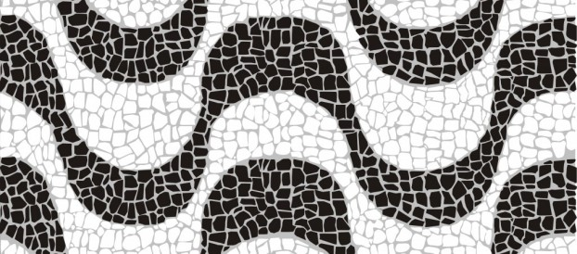
Simetria Encontro da Arte com a Matemática

Slide 2
A presença da matemática na arte é evidente...

Slide 3
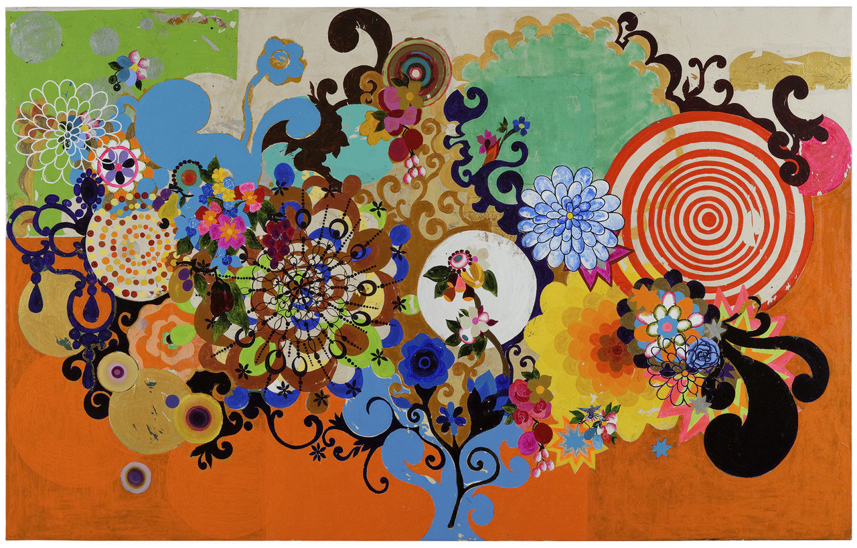
Beatriz Milhazes

Slide 4
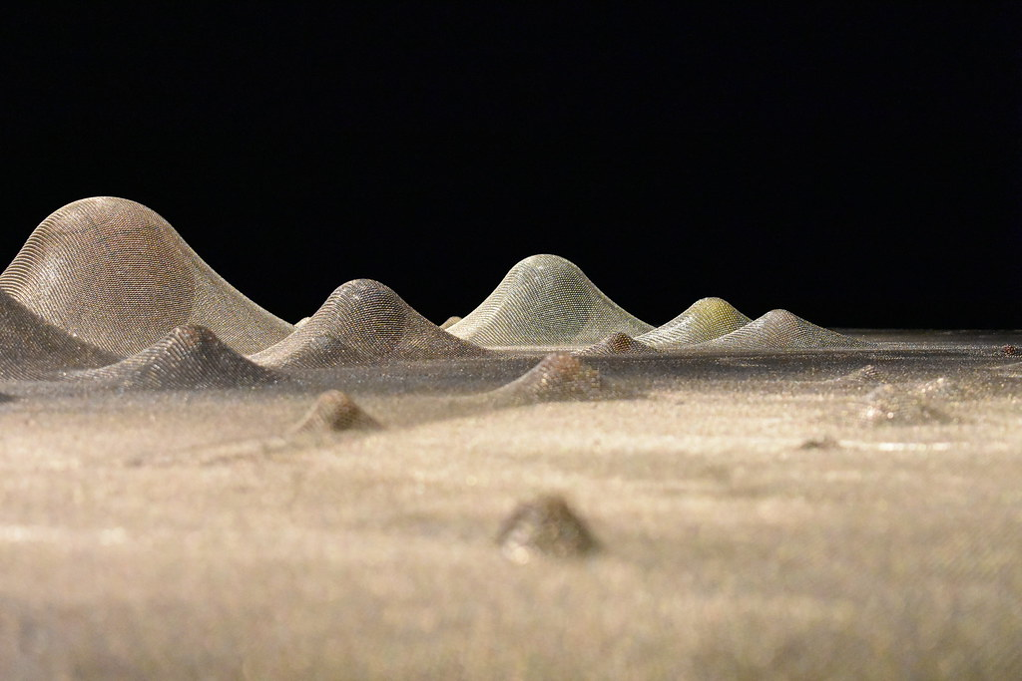
Cildo Meireles

Slide 5
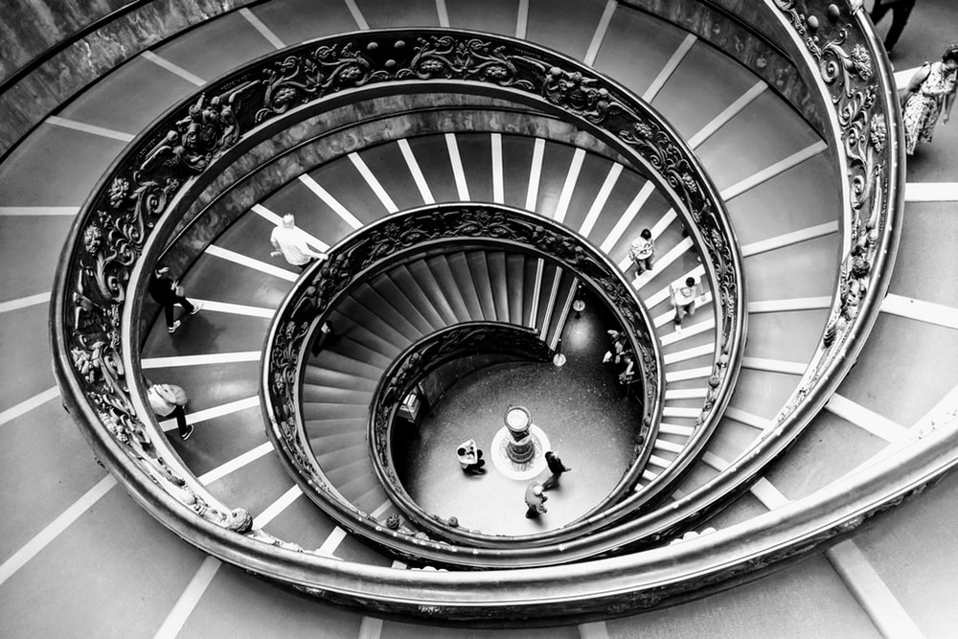
Escada Bramante, Museu Vaticano

Slide 6
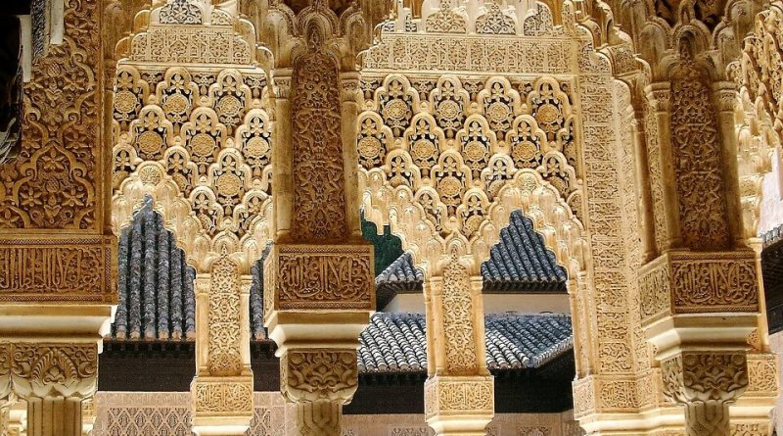
Alhambra, Granada

Slide 7
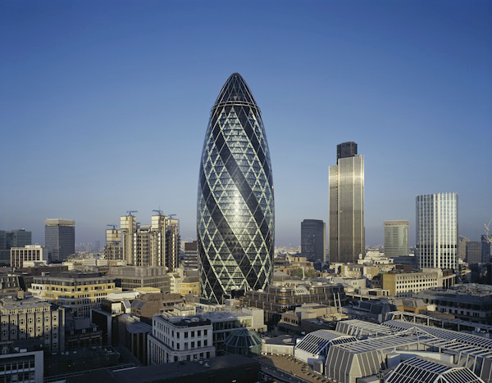
Edifício Gherkin, Londres

Slide 8
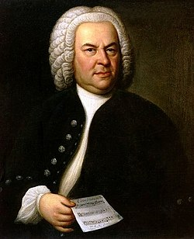
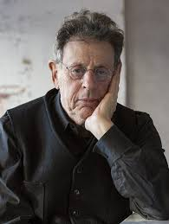
Johann Sebastian Bach
Canon per tonos (Canon Perpetuus)
Philip Glass
Prematurely air-conditioned super market

Slide 9
... mas também é sutil.
Onde está a matemática?

Slide 10
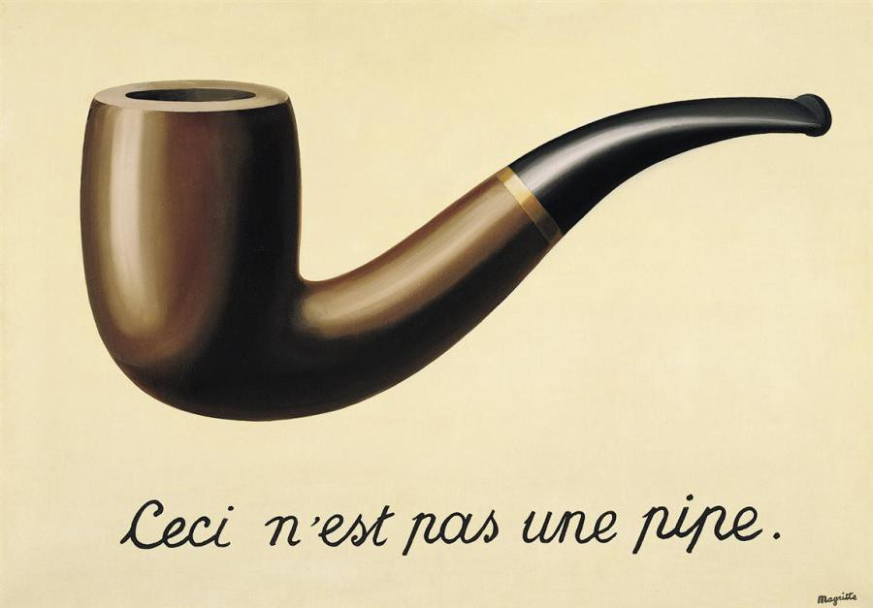
Isto é matemática.

Slide 11
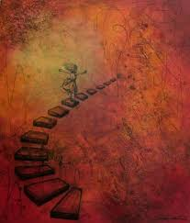
Estas duas pinturas têm o mesmo título: Infinito.
Qual delas tem mais matemática?

Slide 12
O mito da proporção áurea...

Slide 13
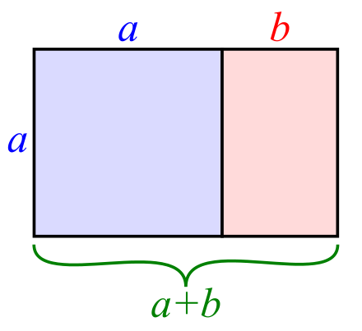
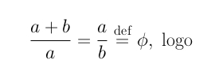

Slide 14
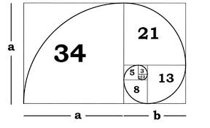
Divina proporção...

Slide 15
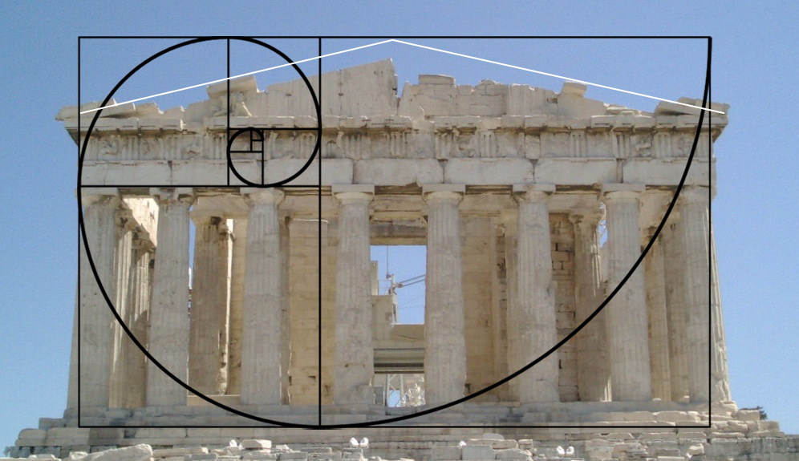
Parthenon, Atenas

Slide 16
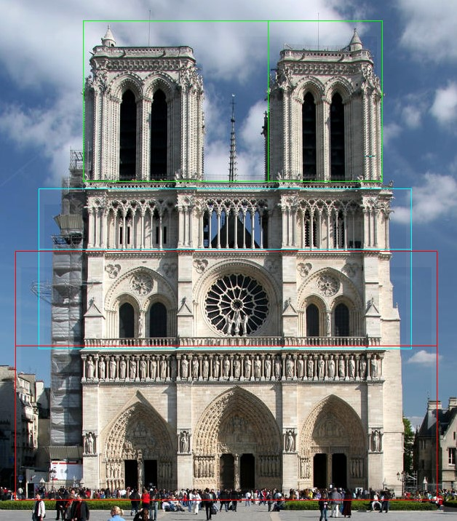
Notre Dame, Paris

Slide 17
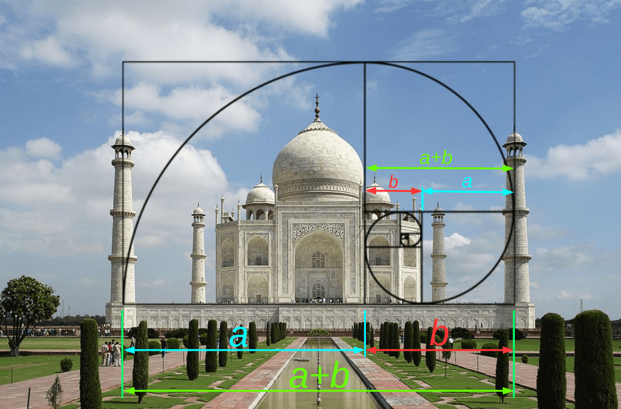
Taj Mahal , Agra

Slide 18
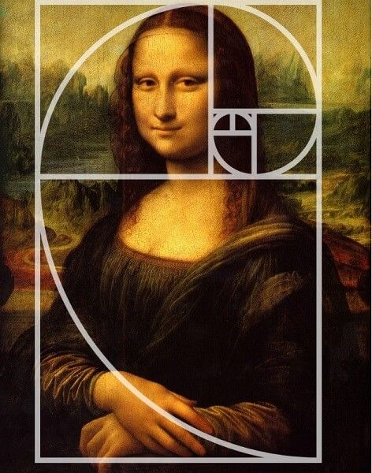
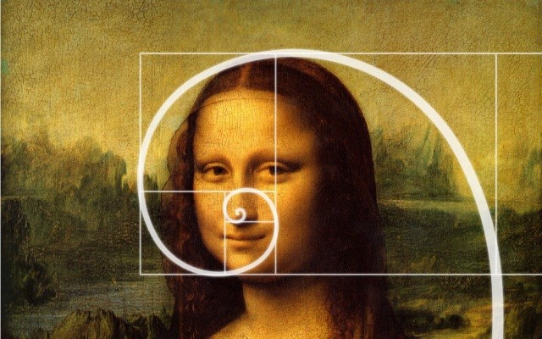
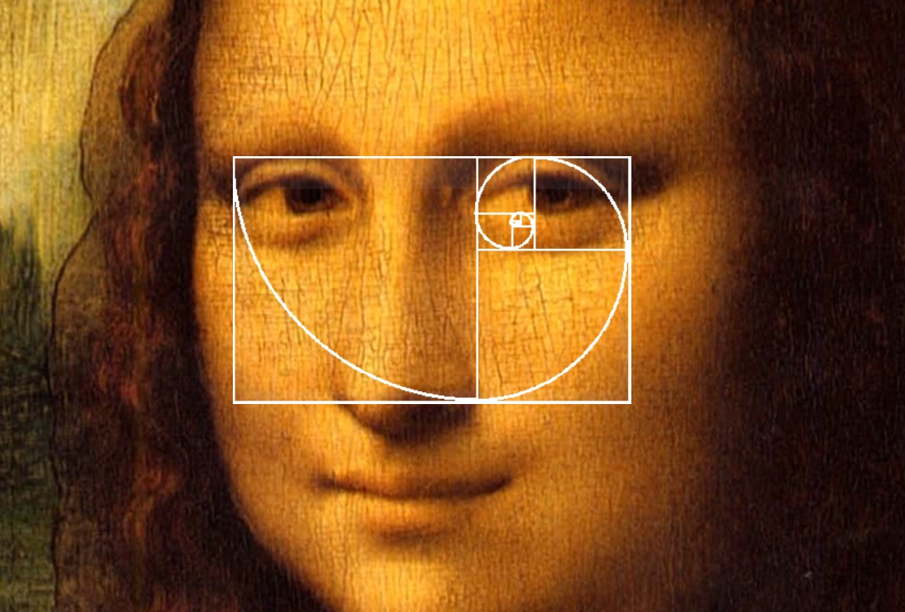
Mona Lisa, Da Vinci

Slide 19
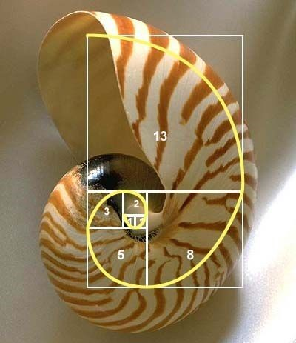
No reino animal

Slide 20
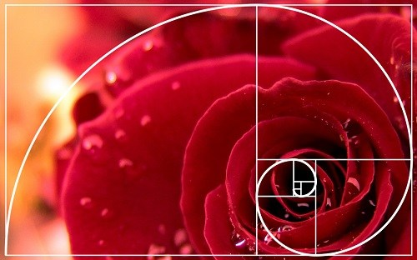
No reino vegetal

Slide 21
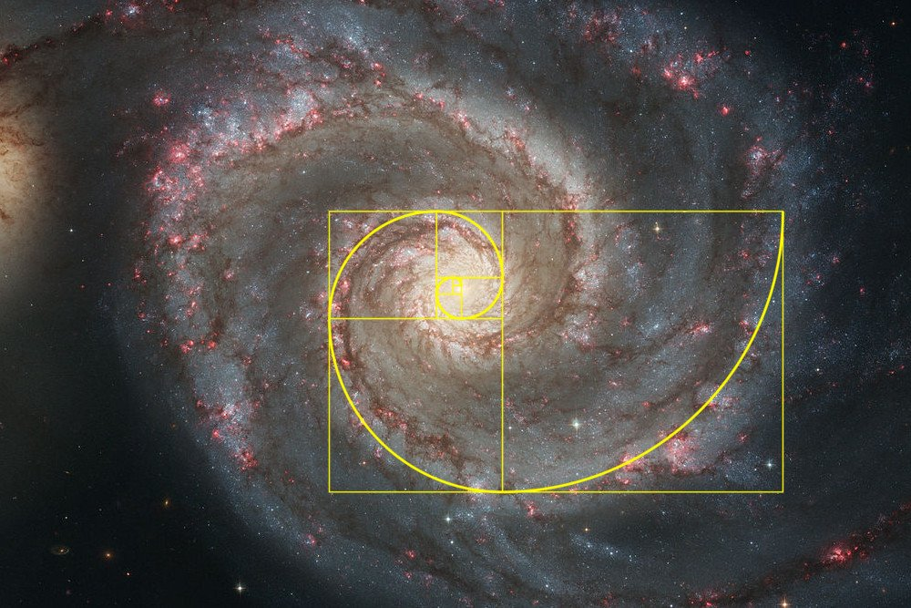
No Universo

Slide 22
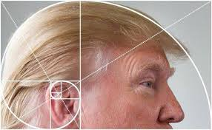
Em qualquer lugar!

Slide 23
A proporção áurea foi sim utilizada por alguns artistas, conscientemente ou não.
Da Vinci, Portinari, Le Corbusier ...

Slide 24
Mas há manifestações bem mais profundas e interessantes da matemática na arte...

Slide 25
Simetria
é um princípio constituinte do Universo e da vida...

Slide 26
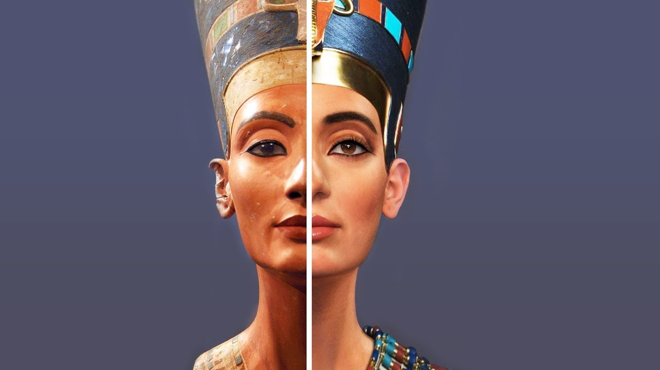
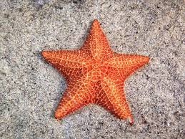
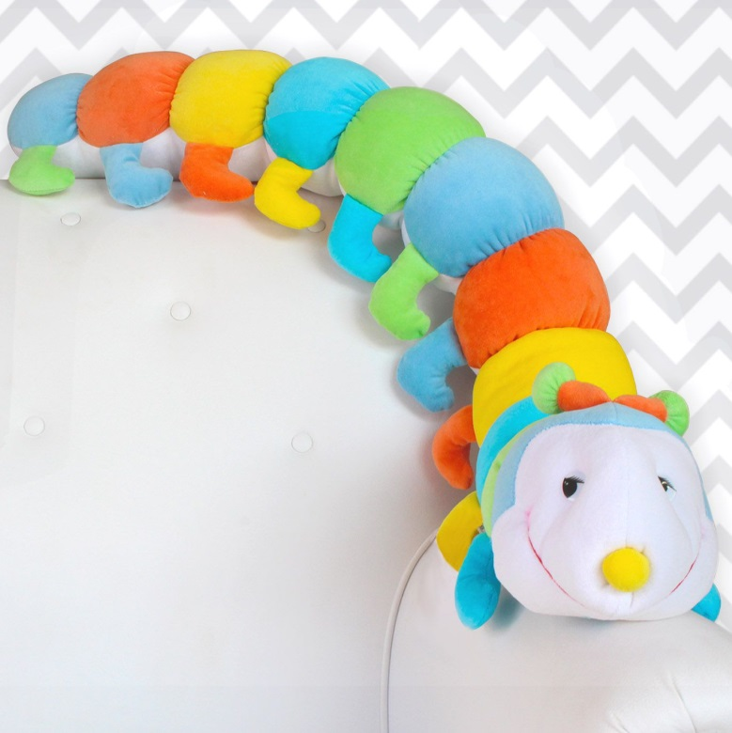

Slide 27
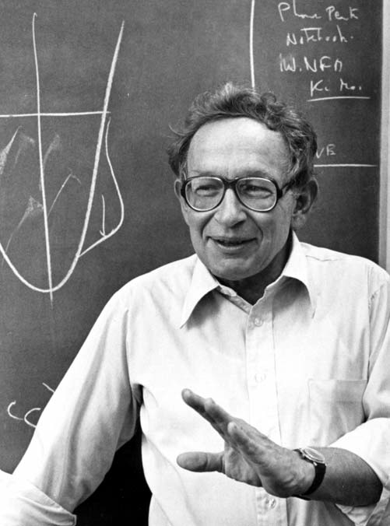
Phillip W. Anderson
(Nobel da Física 1977)
“É apenas um pequeno exagero dizer que a Física é o estudo da simetria.”

Slide 28
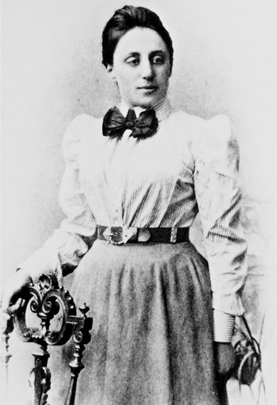
Teorema de Emmy Noether:
A cada simetria matemática de um sistema corresponde uma quantidade física preservada pela evolução desse sistema.

Slide 29
Logo, simetria tem também protagonismo na arte...

Slide 30
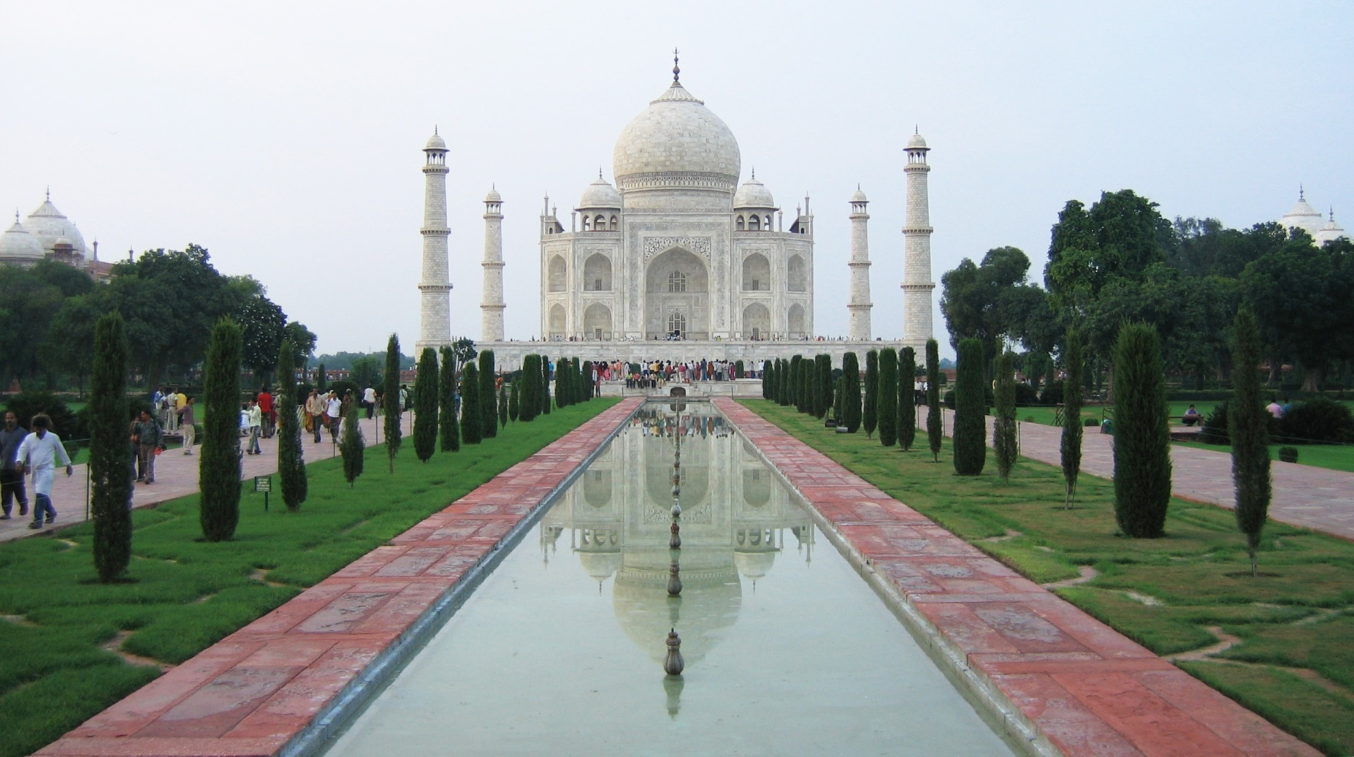
Taj Mahal, Agra

Slide 31
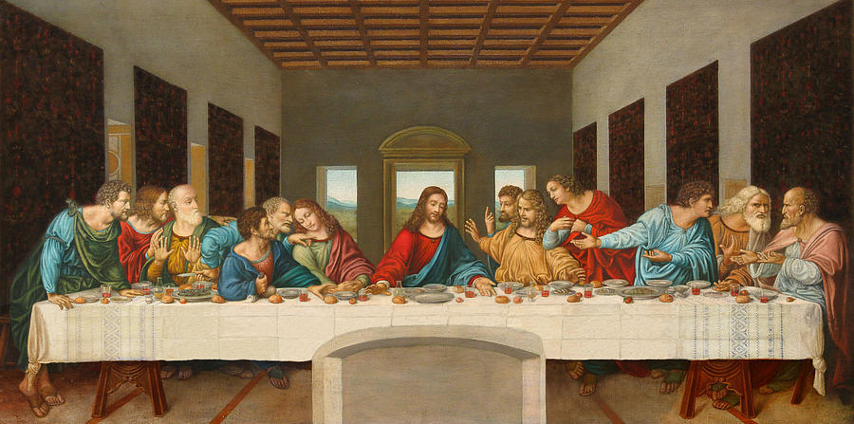
Última Ceia, Da Vinci

Slide 32
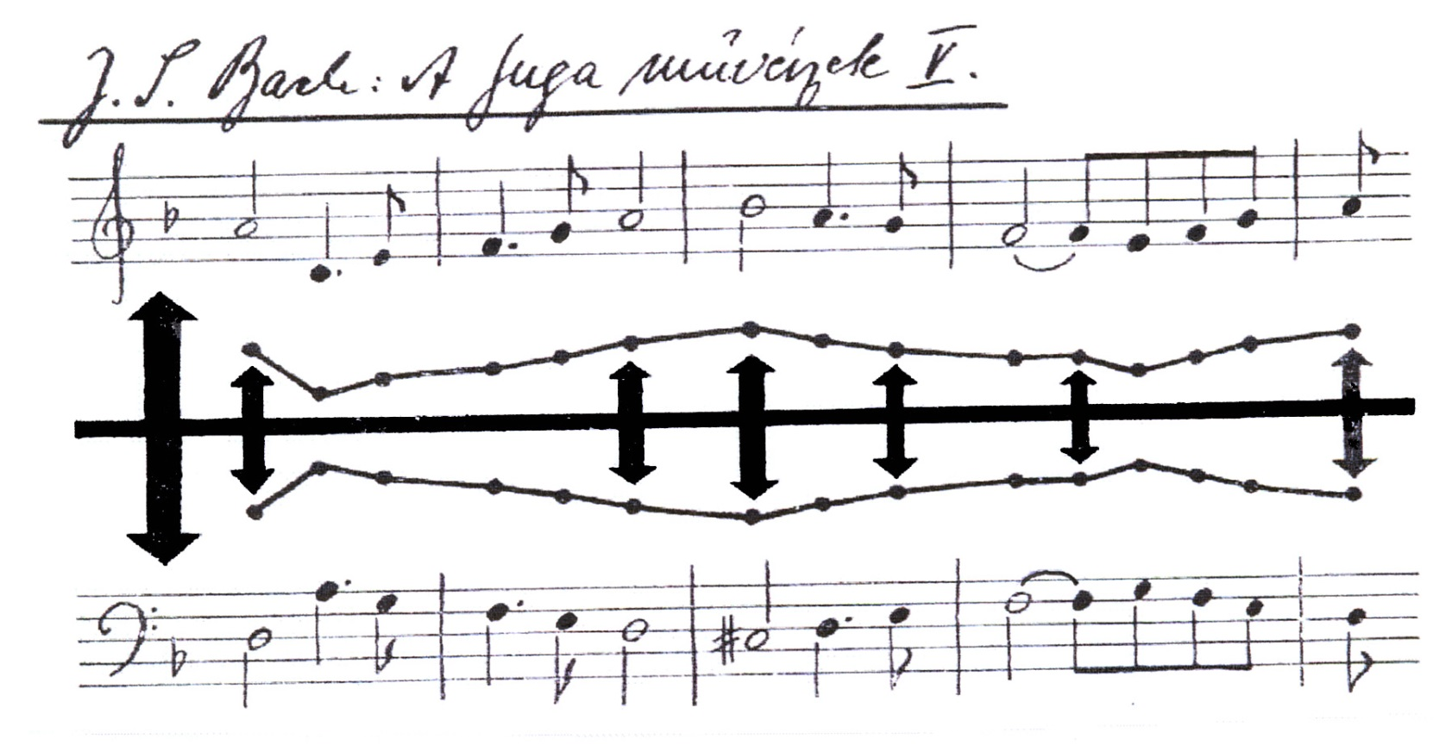
Fuga, J. S. Bach

Slide 33
O que é simetria?

Slide 34
simetria (sf, pl –trias)
1. semelhança, correspondência, equilíbrio entre sistemas ou entre partes de um dado sistema
2. correspondência exata da posição ou forma relativamente a um ponto, linha ou plano dado
3. beleza ou harmonia da forma baseado numa organização proporcional das partes
4. invariância sob a ação de uma ou mais transformações do espaço (ou do plano).

Slide 35
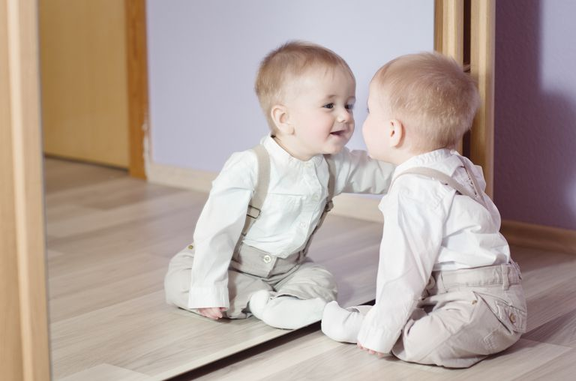
Nossa primeira experiência com simetria ocorre em frente do espelho: simetria por reflexão.

Slide 36
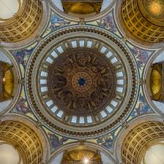
Mas há tipos mais complexos de simetria. Esta cúpula tem quatro eixos de reflexão, cruzando-se num ponto.

Slide 37
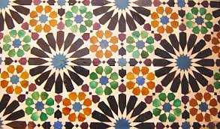
Aqui há vários eixos de reflexão, que se cruzam em diversos centros de reflexão.

Slide 38
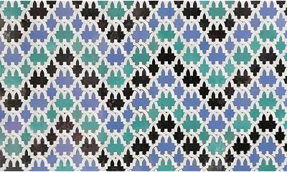
Esta composição de azulejos também apresenta simetria por translação, em duas direções diferentes.

Slide 39
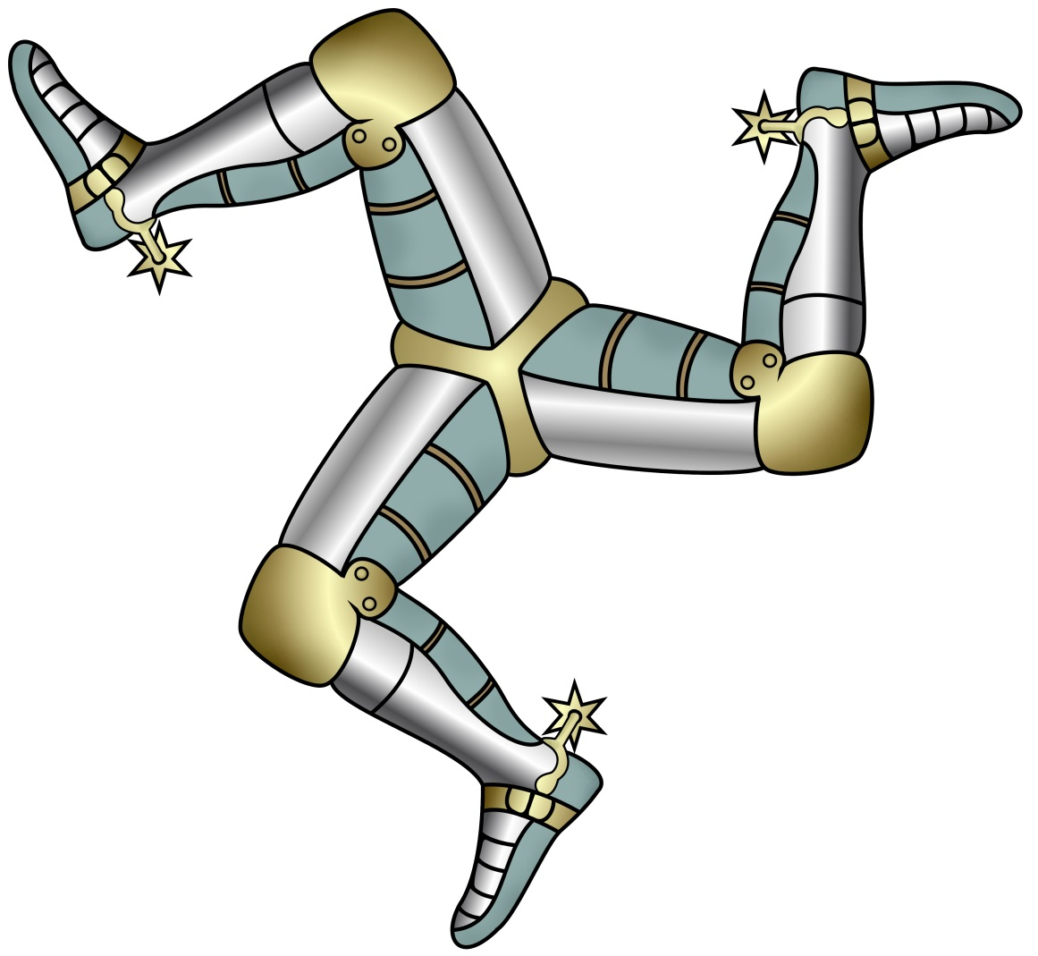
O escudo de armas da Ilha de Man (triskelion) apresenta simetria por rotação, ângulo de 120º.

Slide 40
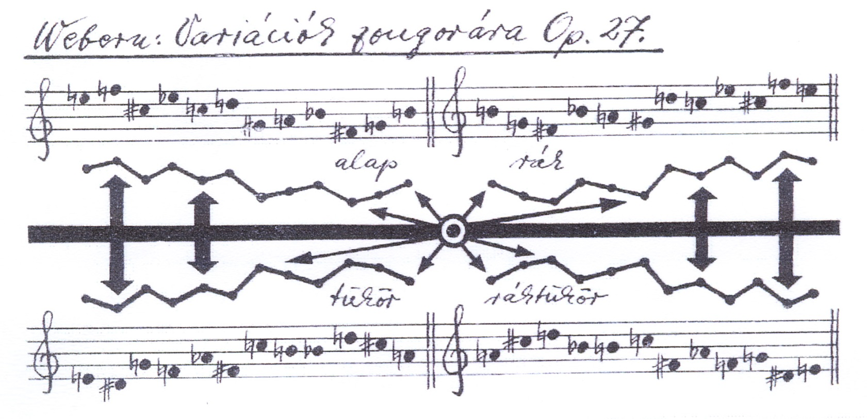
Esta composição musical exibe simetria por rotação e por reflexão

Slide 41
Representação matemática de simetrias

Slide 42
William Thurston e John Conway desenvolveram uma notação matemática para representar simetrias no plano (e no espaço) usando os seguintes símbolos:
números inteiros 1, 2, 3, ...
espelho *
milagre x
espanto o
infinito ∞
Cada símbolo descreve uma transformação diferente:

Slide 43
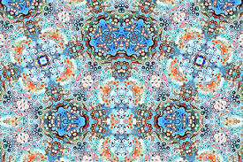
Espelho * indica que existe algum eixo de reflexão:

Slide 44
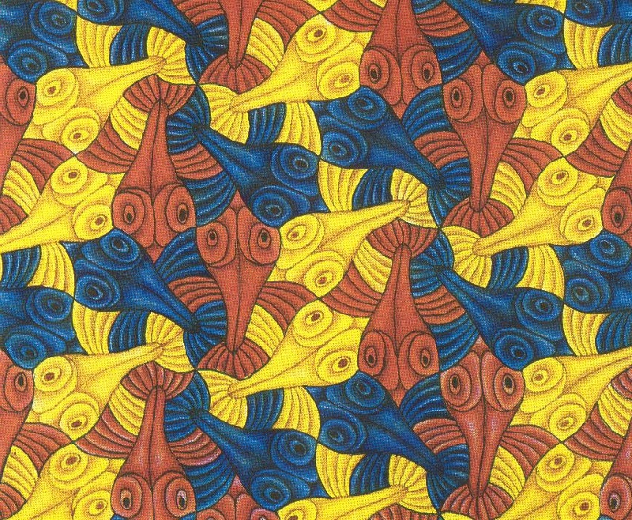
Inteiro N à esquerda do espelho representa rotação de ângulo 360º/N em torno de um ponto:

Slide 45
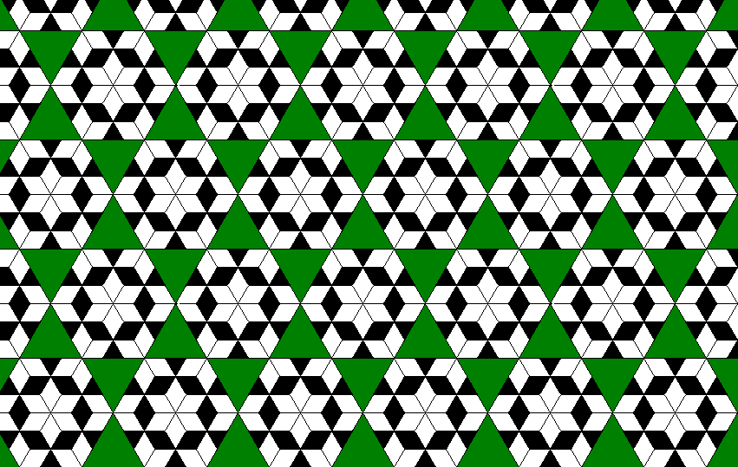
Inteiro N à direita de * representa N espelhos cruzando-se num mesmo ponto:

Slide 46
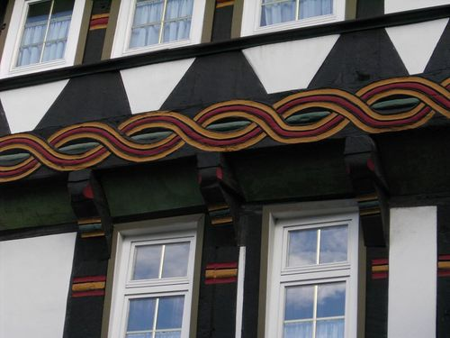
Milagre x representa reflexão combinada com translação: é possível ir de uma figura à sua imagem refletida, sem cruzar nenhum espelho:

Slide 47
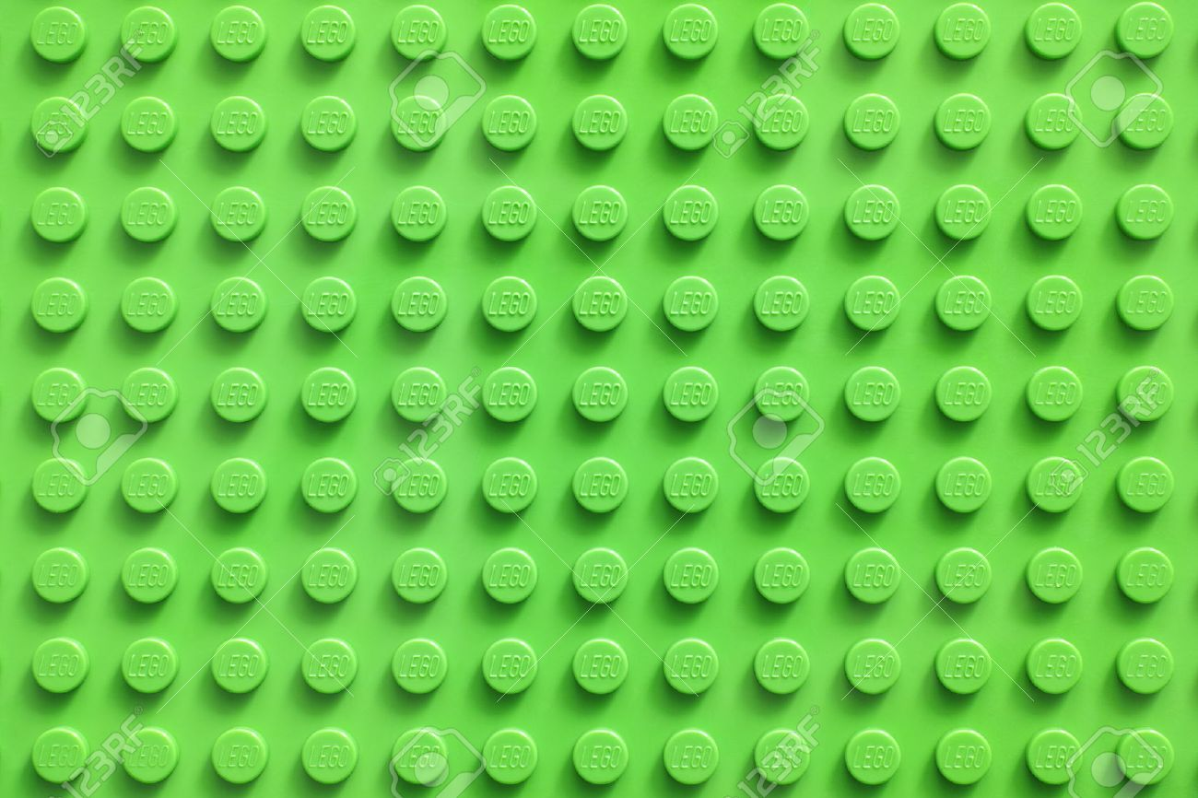
Espanto o indica que não existem espelhos, nem rotações, nem milagres - então devem existir duas translações distintas:

Slide 48
Infinito ∞ indica que existe uma única translação - o padrão repete-se indefinidamente em uma única direção:

Slide 49
Por exemplo:

Slide 50
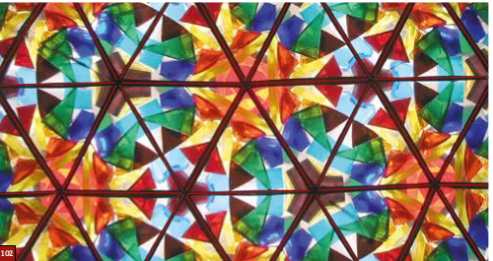
Caleidoscópio: simetria *333

Slide 51
Algumas simetrias em Escher
22x 333 *333

Slide 52
Simetrias com o símbolo ∞ são chamadas frisos.
Simetria *∞∞
As demais são chamadas papéis de parede.

Slide 53
Teorema Mágico

Slide 54
Existem exatamente 24 tipos de simetria no plano:
17 papéis de parede mais 7 frisos:
*632 | 632 | *442 | 442 | *333 | *22∞ | 22∞ | 2*∞
333 | *2222 | 2222 | 4*2 | 3*3 | 2*22 | *∞∞ | ∞∞
22* | ** | *x | xx | 22x | o | ∞* | ∞x

Slide 55
Todos estes tipos de simetrias podem ser encontrados nas artes decorativas desde a antiguidade!

Slide 56
Por exemplo, todos os 7 frisos estão realizados em cerâmicas da Mesopotâmia (Suméria ~5.000 a.C.)

Slide 57
Os artistas que construíram esses padrões o fizeram de forma intuitiva.
Só no século 20 a matemática veio determinar os limites absolutos dessa intuição (Teorema Mágico) .

Slide 58
Mas não precisamos ir tão longe:

Slide 59
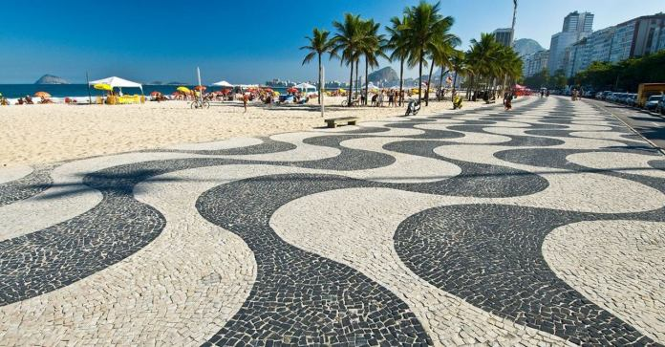
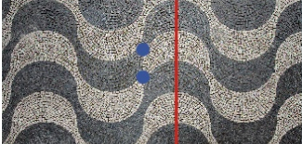
Simetria 22*
Copacabana, Rio de Janeiro

Slide 60
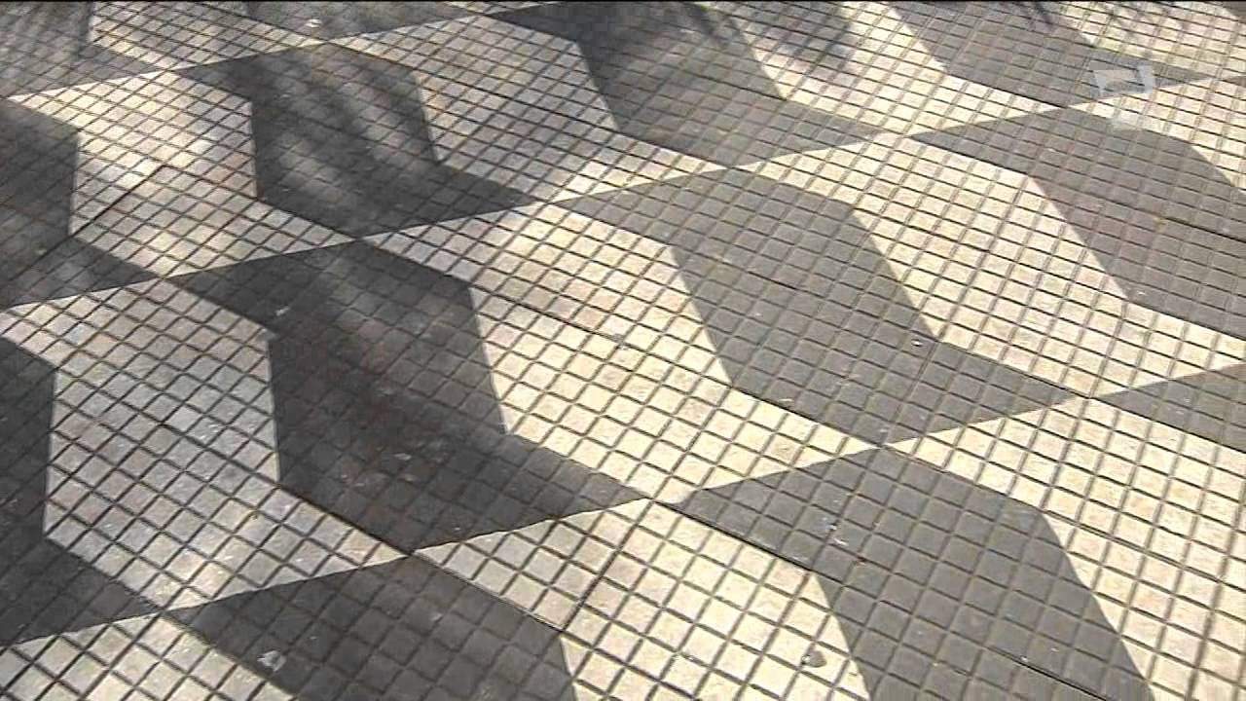
Simetria 2222
Calçada Paulista, São Paulo

Slide 61
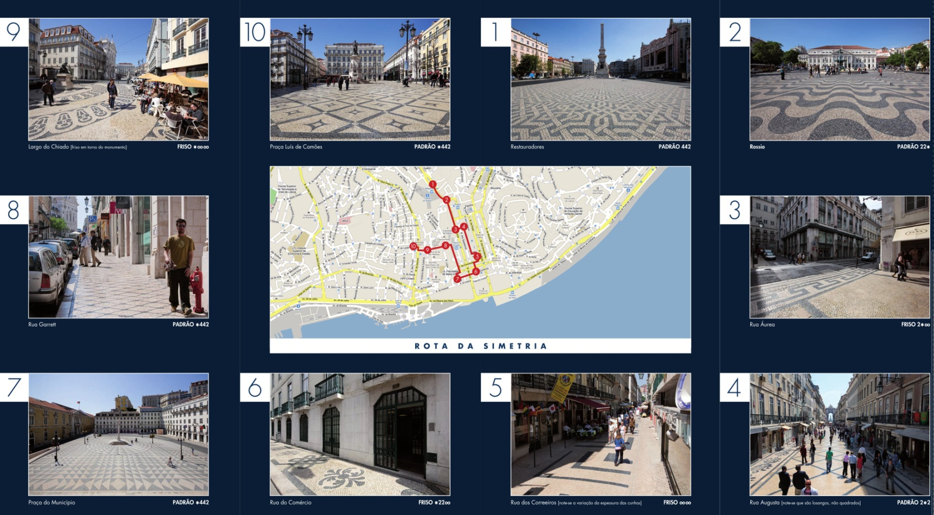
A Rota da Simetria em Lisboa

Slide 62
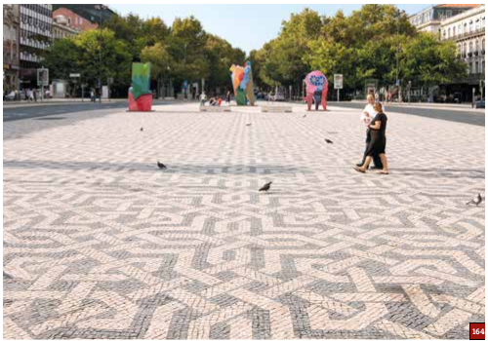
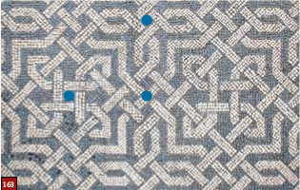
Simetria 442
Praça dos Restauradores, Lisboa

Slide 63
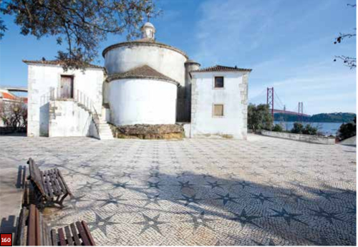
Simetria *2222
Capela de Santo Amaro, Lisboa

Slide 64
Simetria **
Praça do Município,Funchal

Slide 65
Simetria *x
Instituto Superior Técnico, Lisboa

Slide 66
Igreja de S. Julião
Lisboa
Simetria 2*∞
Largo do Chiado
Lisboa
Simetria *∞∞

Slide 67
Nas calçadas de Lisboa, já foram detectados todos os tipos de frisos e 11 dos 17 tipos de papel de parede.
As exceções (até o momento...) são:
333 *333 22x 4*2 o
O padrão 4*2 foi encontrado na cidade de Guimarães.

Slide 68
Padrões em falta nas calçadas portuguesas:
632
*333
333

Slide 69
Padrões em falta nas calçadas portuguesas:
22x
o
Boa busca!

Slide 70
The symmetries of things
John H. Conway,
Heidi Burgiel,
Chaim Goodman-Strauss
2008

Slide 71
Simetria passo a passo
Ana Cannas da Silva
2016

Slide 72
Music + Math: Symmetry
https://youtu.be/V5tUM5aLHPA
Santa Fe Institute, 2014

